Slide 1

Gaussian Mixture Modeling
và ứng dụng
11/2021

Slide 2
MỤC LỤC
1. Lý thuyết xác suất
1.1. Phân phối Gaussian
1.2. Ước lượng MLE cho phân phối Gaussian đa chiều
2. Gaussian Mixture Model
2.1. Ước lượng hợp lý tối đa
2.2. Khai triển hàm auxiliary
2.3. Các bước trong GMM
2.4. K-Means VS Gaussian Mixture Model
3. Deep Gaussian Mixture Model
4. Ứng dụng

Slide 3






PHẦN 1
Lý thuyết xác suất
www.viette.vn

Slide 4

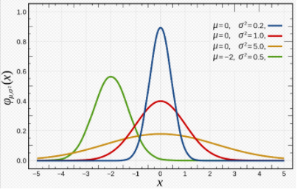
1.1. Phân phối Gaussian
Hàm mật độ xác suất của phân phối Gaussian (Phân phối chuẩn) :
- Đặc trưng bởi: Kỳ vọng và Phương sai
- Phương pháp ước lượng tối đa MLE phân phối phù hợp với biến x:

Slide 5
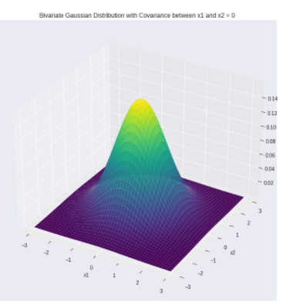





1.1. Phân phối Gaussian
Phân phối Gaussian đa chiều:
Hàm mật độ xác suất trong không gian d chiều:
Tham số:
μ là vector kỳ vọng các chiều của x
Σ: ma trận hiệp phương sai của vector ngầu nhiên x = (x1, x2,…, xd)

Slide 6


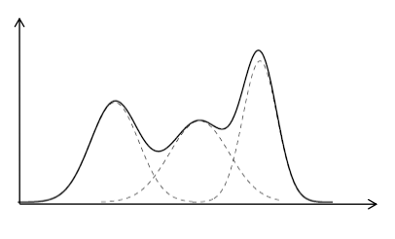

1.2. Ước lượng MLE cho phân phối Gaussian đa chiều
Bộ dữ liệu: D={x1,x2.…,xN} với x là 1 vector d chiều tuân theo phân phối Gaussian đa chiều
-> Cần ước lượng các tham số thông qua ước lượng hợp lý tối đa MLE để khớp với bộ dữ liệu nhất
Lấy đạo hàm bậc nhất theo μ và Σ

Slide 7
PHẦN 2
Gaussian Mixture Model
www.viette.vn

Slide 8
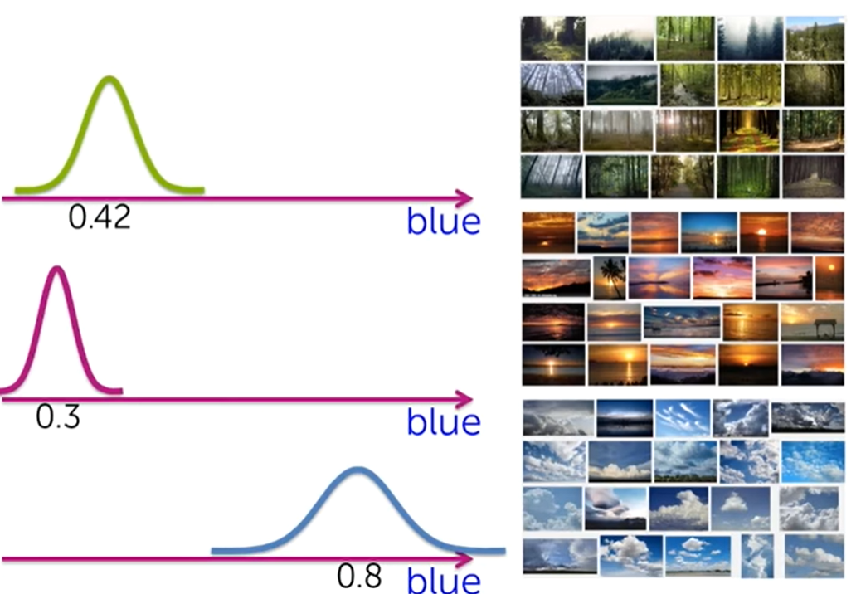
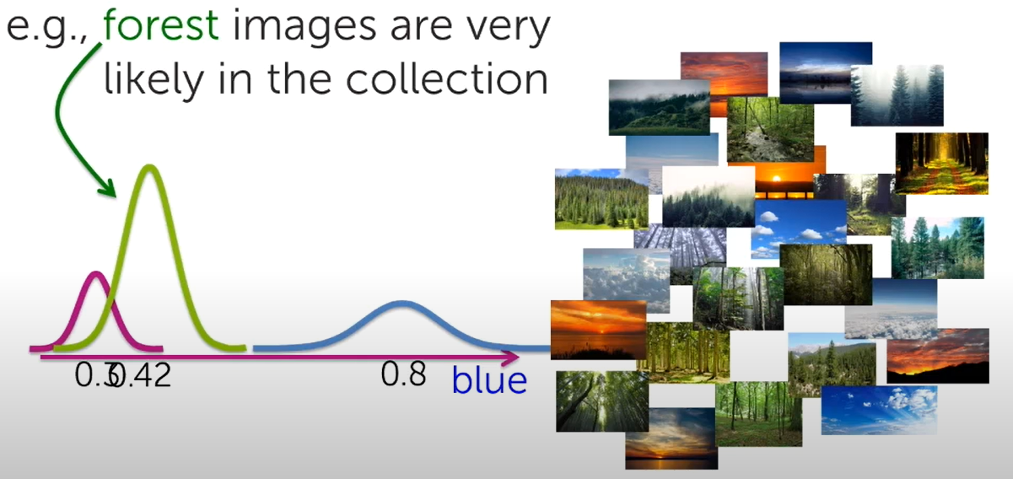
2. Gaussian Mixture Model
Là mô hình phân cụm với lớp bài toán học không giám sát
Với giả định: Phân phối xác suất của mỗi cụm là phân phối Gaussian đa chiều
Mục tiêu của mô hình GMM: ước lượng tham số phù hợp nhất cho k cụm thông qua phương pháp ước lượng hợp lý tối đa
Có k cụm cần phân chia mà mỗi cụm tuân theo phân phối Gaussian đa chiều với tập tham số đặc trưng
zk là một biến ngẫu nhiên bằng 1 nếu x rơi vào cụm thứ k, các trường hợp còn lại nhận giá trị 0.
zk là một biến ẩn mà chưa biết giá trị. Xác suất xảy ra của p(zk=1|x) giúp chúng ta xác định tham số phân phối. Tập hợp các giá trị của zk đối với các cụm sẽ tạo thành một phân phối xác suất (π1,π2,…,πk) trong đó πk=p(zk=1|x).

Slide 9
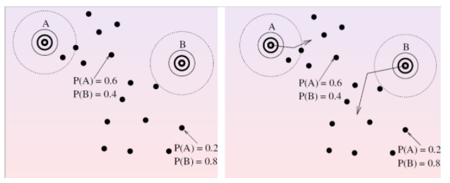

2.1. Ước lượng hợp lý tối đa
Bộ dữ liệu: D={x1,x2.…,xN}
-> Cần ước lượng hợp lý tối đa các tham số θ sao cho lớp mô hình được giả định là GMM khớp nhất bộ dữ liệu.
Sử dụng thuật toán EM (Expectation-Maximization):
E-Step: Ước lượng phân phối của biến ẩn z thể hiện phân phối xác suất của các cụm tương ứng với dữ liệu và bộ tham số phân phối.
M-Step: Tối đa hoá phân phối xác suất đồng thời (join distribution probability) của dữ liệu và biến ẩn. Ở đây tham số trung bình của các cụm được cập nhật lại đồng nghĩa với việc dịch chuyển cụm sao cho giá trị hợp lý của phân phối lý thuyết được tối đa hoá và tiến gần tới phân phối thực ở mỗi cụm.

Slide 10


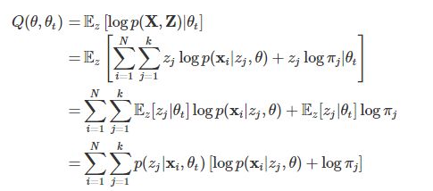
2.2. Khai triển hàm auxilary
Xác suất xảy ra tại 1 điểm có thể thẻo phân phối Category:
Giá trị hàm hợp lý của phân phối xác suất đồng thời
Sử dụng 1 hàm auxilary để cật nhật tham số

Slide 11
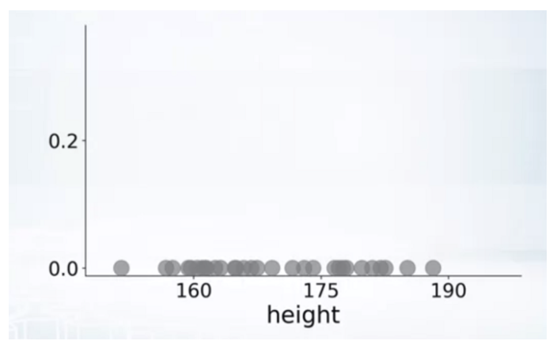
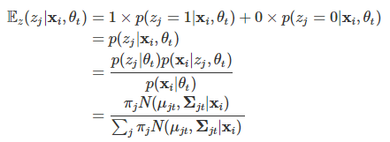
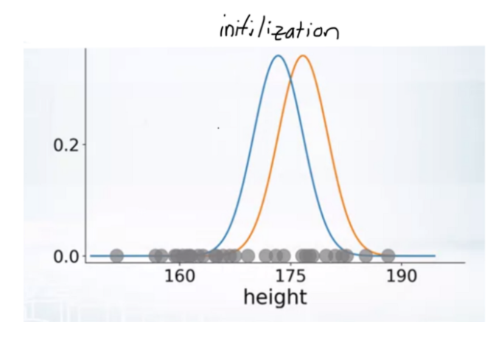
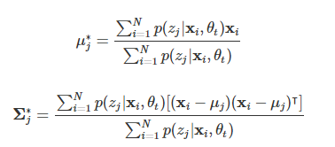



2.3. Các bước trong GMM
1, Khởi tạo tham số ban đầu ngầu nhiên: μ, ∑, and mixing coefficient π
2, Thực hiện vòng lặp:
Expectation Step: Tính xác suất của mỗi điểm dữ liệu dựa vào phân phối Gaussian đa chiều
Maximization Step: Cật nhật lại tham số phân phối theo hàm auxiliary

Slide 12
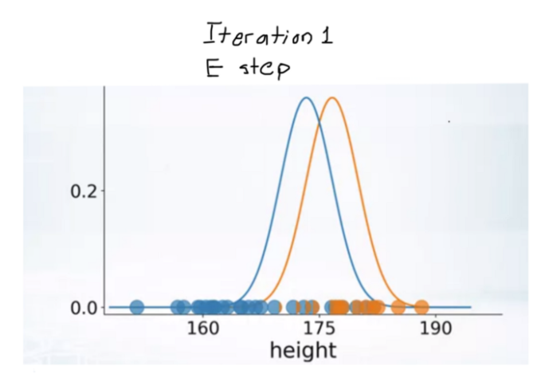
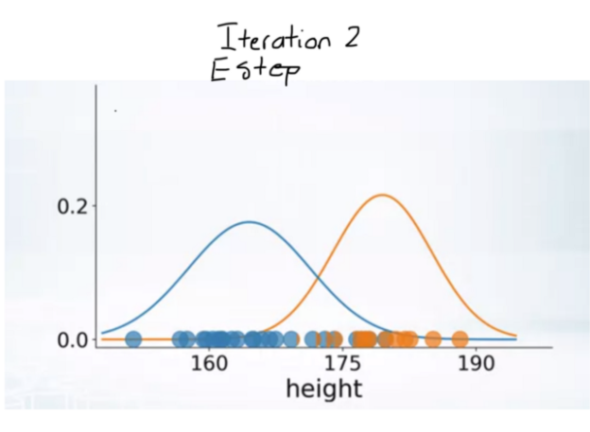
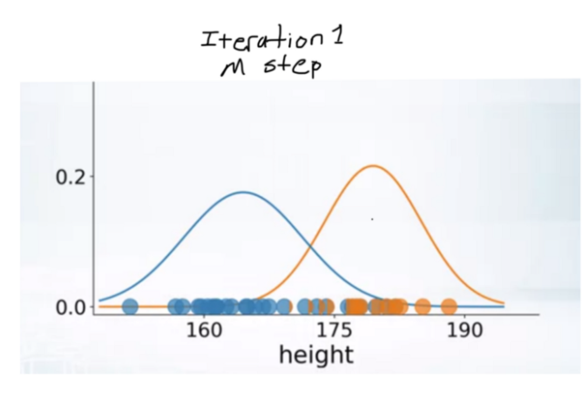
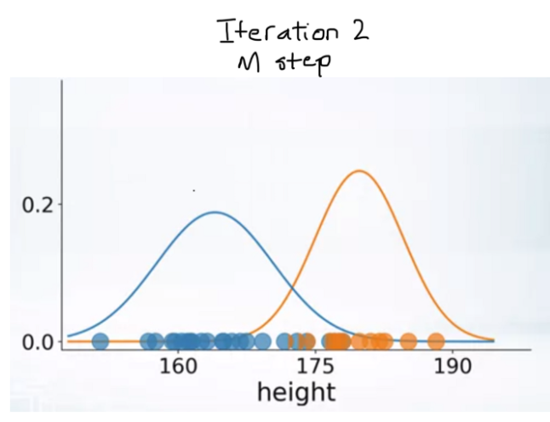
2.3. Các bước trong GMM

Slide 13
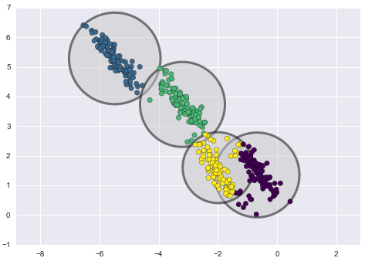
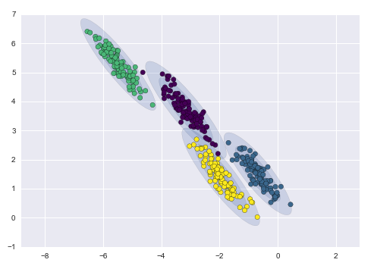
2.4. K-Means VS Gaussian Mixture Model
Sự khác biệt:
1, K-mean không tính đến phương sai
2, K-mean cho chúng ta biết điểm dữ liệu nào thuộc về cụm nào nhưng sẽ không cung cấp cho chúng tôi xác suất mà một điểm dữ liệu nhất định thuộc về từng cụm có thể có.
Hình dạng dữ liệu:
K-mean chỉ hoạt động tốt với dữ liệu hình cầu
GMM Hoạt động tốt với các phân bố hình học phi tuyến tinh.
Performance: GMM thường tốt hơn trên nhiều thử nghiệm
Computation Time: K-Means sẽ nhanh hơn nếu thử nghiệm với các tham số khác nhau
Khả năng diễn giải: K-mean > GMM

Slide 14
PHẦN 3
Deep Gaussian Mixture Model
www.viette.vn

Slide 15



3.1. Mixture of Factor Analysers
MFA model là 1 phần mở rộng của Factor Analysis Model
Chúng ta giả sử rằng với 1 quan sát có thể được biểu diễn thông qua 1 vector ngẫu nhiên tiềm ẩn với R ≤ J
Mô hình GMM theo điểm xi với G cụm:
Với g là index của vi = 1
- Λg là 1 ma trận J*R
- ηg ∈ R*J là vetor trung bình của model phân tích yêu tố thứ G (gTh factor analysis model)
- ψg: ma trận hiệp phương sai chéo với kích thước J.
- π = (π1, . . . , πG): tỷ lệ mixing
- vi = (vi1, . . . , viG): biến tiềm ẩn đại diện cho phan vùng để điểm quan sát i và p(vig = 1) = πg
Hàm log-likelihood với N điểm dữ liệu x1, x2,.. xN là

Slide 16
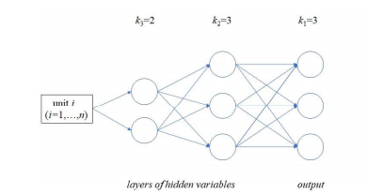
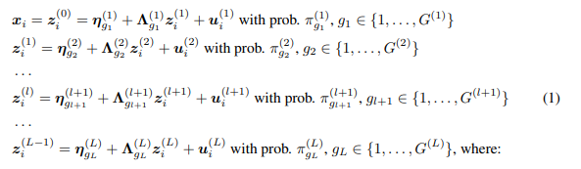
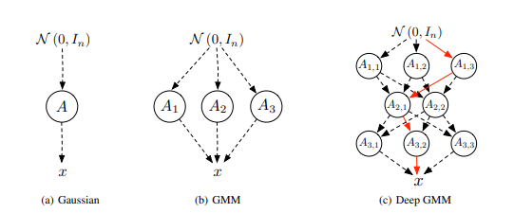

3.2. Deep Gaussian Mixture Models
Deep Gaussian mixture model (DGMM) là một mạng của nhiều lớp các biến tiềm ẩn. Ở mỗi lớp, các biến theo pha trộn phân phối Gaussian.
DGMM là việc xây dựng mạng noron fully-connected với giảm chiều dữ liệu ở mỗi layer và sử dụng thuật toán EM để cật nhật các tham số.
Giả sử xây dựng mạng L layers và data x = (xi) i = 1→N được sinh ra như sau:
Ở mỗi layer l, phân phối của zi(l) được cho bởi zi(l-1) là 1 mixture Gaussian distributions:

Slide 17
PHẦN 4
Ứng dụng
www.viette.vn

Slide 18
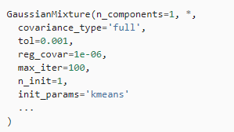
4. Ứng dụng
GMM sử dụng Sklearn:
n_components: Là số lượng cụm mà chúng ta cần phân chia.
covariance_type: Định dạng covariance được sử dụng trong thuật toán GMM. Trong đó bao gồm: {'full', 'tied', 'diag', 'spherical'}. ‘full’ mặc định có nghĩa rằng mỗi một thành phần cụm có một ma trận hiệp phương sai riêng. ‘tied’ được lựa chọn khi chúng ta muốn đồng nhất ma trận hiệp phương sai giữa các cụm. ‘diag’ tương ứng với ma trận hiệp phương sai là ma trận đường chéo và khi lựa chọn ‘spherical’ có nghĩa rằng mỗi một thành phần cụm sẽ có một phương sai riêng.
tol: Ngưỡng hội tụ của thuật toán EM. Nếu mức độ cải thiện của hàm mục tiếu thấp hơn ngưỡng này thì mô hình sẽ dừng.
max_iter: Số lượng vòng lặp tối đa của thuật toán EM.
init_params: Lựa chọn khởi tạo tham số cho mô hình lúc ban đầu. Mặc định mô hình sẽ sử dụng khởi tạo từ thuật toán k-Means clustering. Như vậy sau mỗi vòng lặp thì thuật toán sẽ sửa lỗi của k-Means và tạo ra một kết quả với mức độ hợp lý cao hơn so với k-Means.

Slide 19

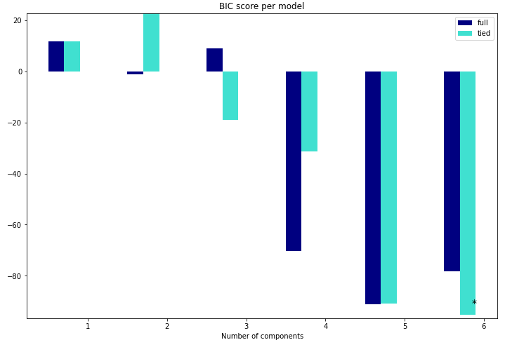
4. Ứng dụng
Lựa chọn siêu tham số cho mô hình GMM:
Sử dụng chỉ số BIC (Bayesian Information Criteria)
- k là số lượng tham số được ước lượng từ mô hình
n là số lượng quan sát của bộ dữ liệu
L^ là giá trị ước lượng tối đa của hàm hợp lý
Mô hình có BIC càng nhỏ thì mức độ hợp lý của mô hình đối với bộ dữ liệu càng cao.

Slide 20
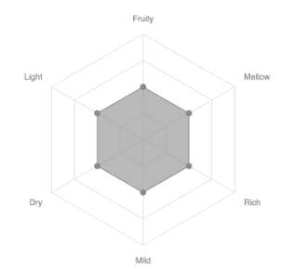


4.1. Khuyến nghị Rượu
Bộ dataset gồm 19 thuộc tính như tên rượu,thương hiệu rượu, năm sản xuất, ảnh rượu, tags về mùi vị của rượu, 6 chỉ số về rượu (f1,f2,...,f6) biểu diễn cho fruity, mellow, rich, mild, dry và light.
Khuyến nghị theo content-base
Sử dụng GMM nhóm các bản ghi thành k nhóm
Phân nhóm sản phẩm dựa theo phân phối của 6 chỉ số mùi vị, những sản phẩm có cùng phân phối 6 chỉ số sẽ cùng nhóm với nhau.
-> Sắp xếp kết quả ở mỗi nhóm với từng bản ghi ở từng nhóm với độ tương đồng như Cosine hay Euclidean
-> Sử dụng hàm Gaussian Filter để sắp xếp sản phẩm:
Với f là chỉ số mùi vị
σkl là độ lệch chuẩn của giá trị chỉ số f thứ l trong cụm k
Nk là số lượng các sản phẩm thuộc cụm k,
Filk là giá trị thứ l của f trong 6 chỉ số mùi vị của sản phẩm thứ i trong cụm k
μ là giá trị trung bình thuộc tính fl trong nhóm k

Slide 21
THANK YOU <3

